Slide 1
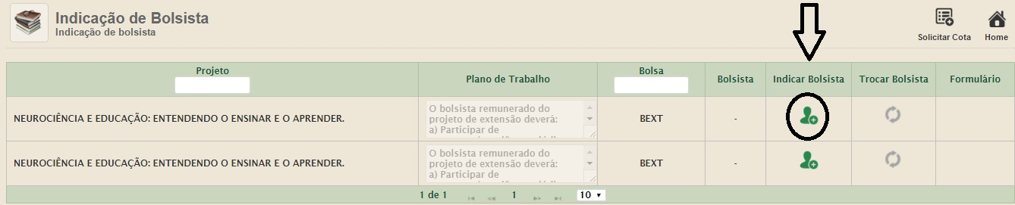
Coordenador(a) deve acessar o SABExt (sabext.uece.br) e selecionar a opção
Solicitação de Bolsas > Cotas de Bolsas > Indicar Bolsista
Feito isso, aparecerá a tela abaixo, onde estarão listados todas as bolsas remuneradas aprovadas pra o projeto.
O Coordenador(a) deverá clicar em “Indicar Bolsista” conforme destacado na imagem. Deverá fazer isso para todos os bolsistas.

Slide 2
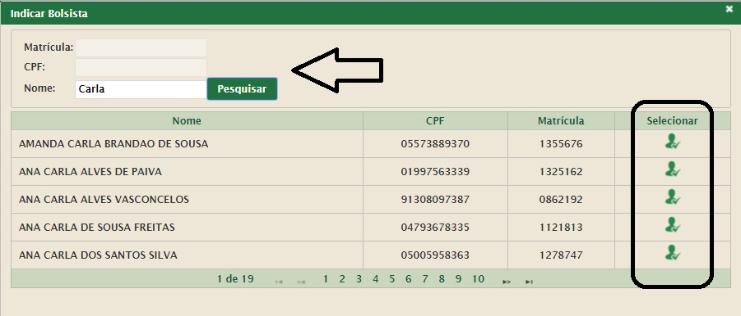
Aparecerá a tela abaixo, onde ele deve Pesquisar pelo bolsista (Matrícula, CPF ou Nome serão aceitos.
Encontrando o bolsista, deve se clicar em Selecionar conforme indicado na imagem

Slide 3
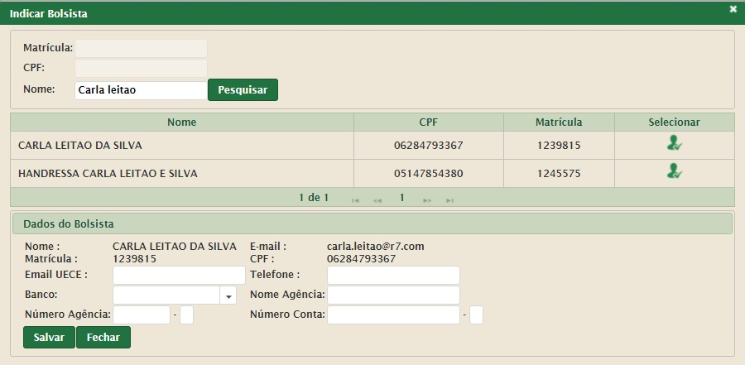
Após selecionado o bolsista, o(a) coordenador(a) deverá preencher todos os dados abaixo relacionados e, com tudo preenchido, clicar em Salvar.
Importante: Não errar ou esquecer os dígitos da Agência e Conta.

Slide 4
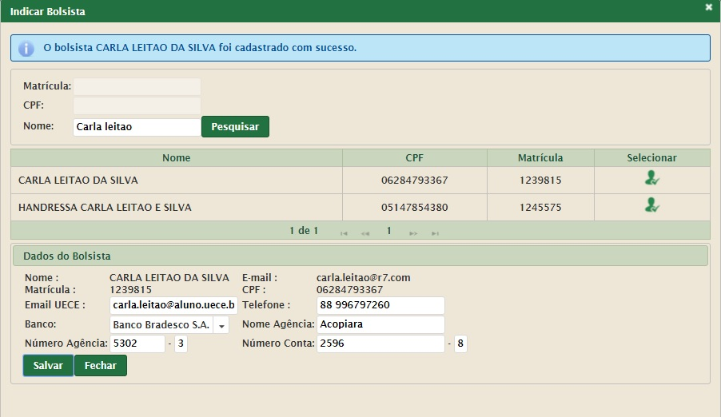
Após tendo clicado em Salvar, aparecerá essa mensagem na barra azul confirmando que o bolsista foi cadastrado.

Slide 5
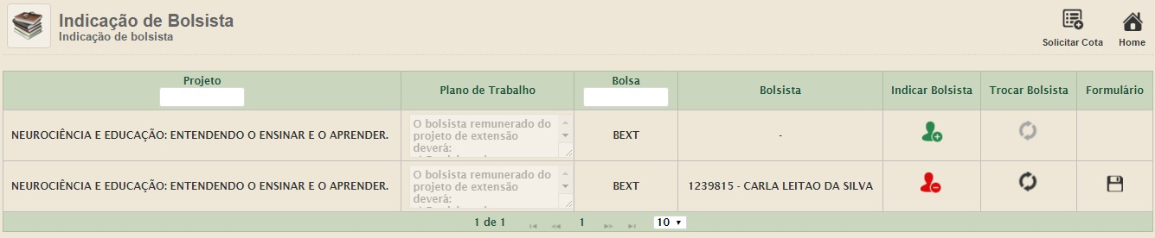
Voltando a tela inicial, veja que um bolsista já está cadastrado (aparece o destaque em vermelho) e um outro ainda precisará ser cadastrado. Repete-se todo o procedimento feito para o primeiro.
Do bolsista já cadastrado será preciso clicar no disquete do campo Formulário para que se proceda o download do formulário de cadastro de bolsista do SABExt.

Slide 6
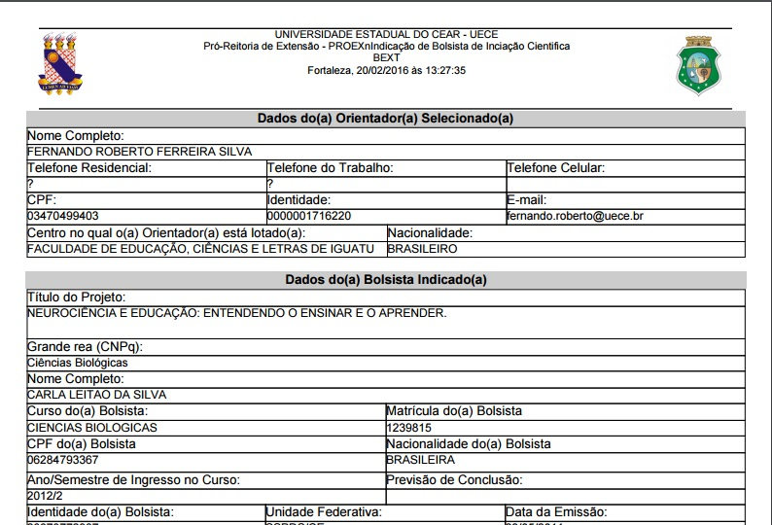
O formulário de cadastro de bolsista no SABExt é um arquivo em pdf semelhante a esse arquivo abaixo.
Formulário deve ser impresso e assinado pelo(a) coordenador(a) e pelo bolsista.

